Slide 1
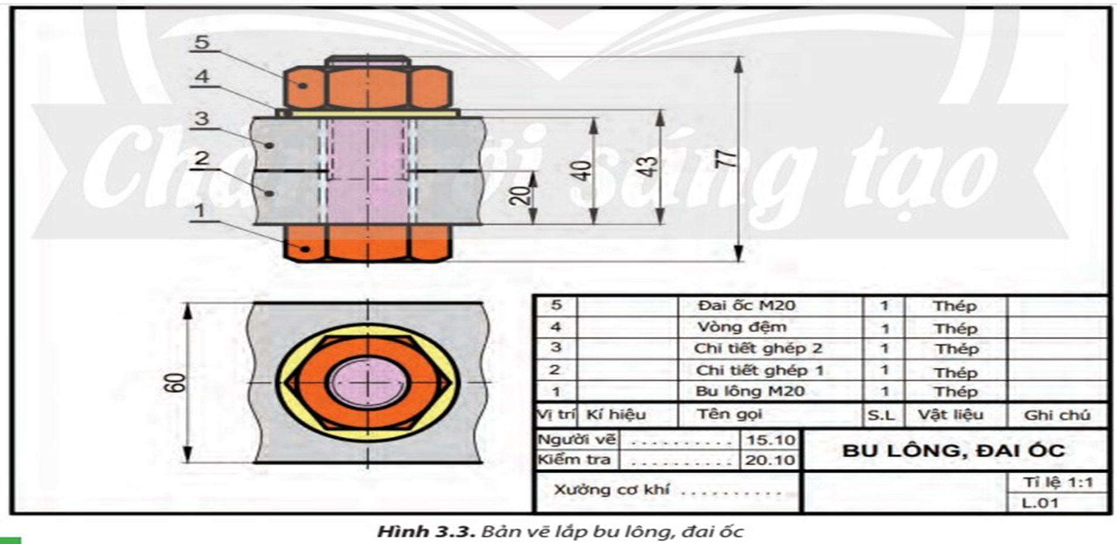
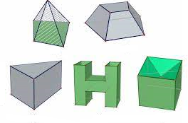
BÀI 4. BẢN VẼ LẮP

Slide 2
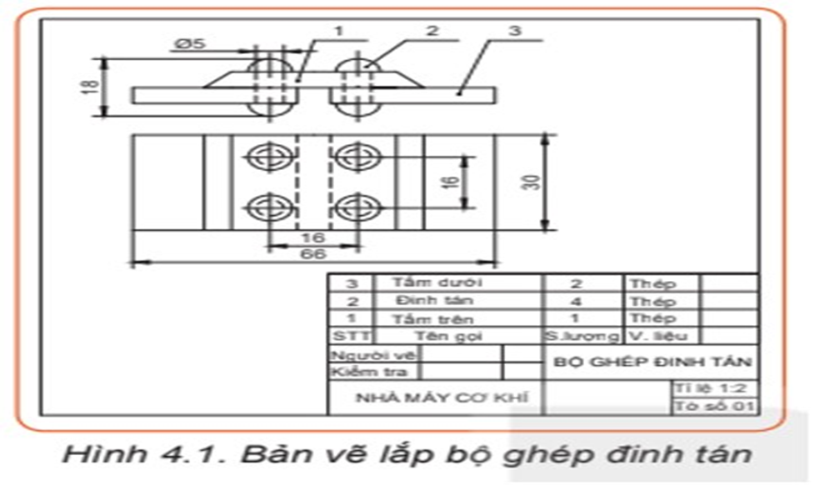
Hình 4.1 là một bản vẽ lắp. Hãy quan sát và cho biết có những điểm khác biệt nào so với bản vẽ chi tiết?

Slide 3
Trên bản vẽ lắp không ghi yêu cầu kĩ thuật, có bảng kê, thể hiện sự lắp ráp giữa các chi tiết.

Slide 4
Thế nào là bản vẽ lắp? Nội dung bản vẽ lắp gồm những gì?

Slide 5
Thế nào là bản vẽ lắp? Nội dung bản vẽ lắp gồm những gì?
- Bản vẽ lắp là tài liệu kỹ thuật thể hiện một sản phẩm gồm nhiều chi tiết lắp ráp tạo thành
- Bản vẽ lắp có nội dung:
+ Hình biểu diễn: gồm các hình chiếu, hình cắt diễn tả hình dạng, kết cấu và vị trí các chi tiết trong sản phẩm.
+ Kích thước: gồm kích thước chung (dài, rộng, cao) của sản phẩm; kích thước lắp ráp giữa các chi tiết, kích thước xác định vị trí giữa các chi tiết,...
+ Khung tên: tên sản phẩm, tỉ lệ, kí hiệu bản vẽ, tên người thiết kế, nơi thiết kế, ...
+ Bảng kê: gồm số thứ tự, tên gọi chi tiết, số lượng, vật liệu

Slide 6
Hình 4.2. Sơ đồ nội dung bản vẽ lắp

Slide 7
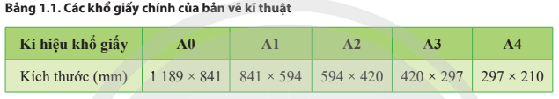
BÀI 4. BẢN VẼ LẮP
I. Nội dung của bản vẽ lắp
- Bản vẽ lắp là tài liệu kỹ thuật thể hiện một sản phẩm gồm nhiều chi tiết lắp ráp tạo thành
- Bản vẽ lắp có nội dung:
+ Hình biểu diễn: gồm các hình chiếu, hình cắt diễn tả hình dạng, kết cấu và vị trí các chi tiết trong sản phẩm.
+ Kích thước: gồm kích thước chung (dài, rộng, cao) của sản phẩm; kích thước lắp ráp giữa các chi tiết, kích thước xác định vị trí giữa các chi tiết,...
+ Khung tên: tên sản phẩm, tỉ lệ, kí hiệu bản vẽ, tên người thiết kế, nơi thiết kế, ...
+ Bảng kê: gồm số thứ tự, tên gọi chi tiết, số lượng, vật liệu

Slide 8
1.Trình bày trình tự đọc bản vẽ lắp
2. Đọc bản vẽ lắp bộ bản lề theo bảng 4.1
Trình tự đọc | Nội dung đọc | Kết quả đọc bản vẽ vòng đệm
Bước 1. Khung tên: | + Tên gọi sản phẩm + Tỉ lệ bản vẽ | - Bộ bản lề. - Tỉ lệ: 1:2
Bước 2. Bảng kê | Tên gọi chi tiết và số lượng | Bản lề(1), số lượng 2 -Vòng đệm (2), số lượng 1. - Chốt (3), số lượng 1
Bước 3. Hình biểu diễn | - Hình chiếu - Các hình biểu diễn khác | - Hình chiếu đứng. - Hình chiếu bằng. - Hình chiếu cạnh
Bước 4. Kích thước: | + Kích thước chung: chiều dài, rộng và chiều cao của toàn bộ sản phẩm + Kích thước lắp ráp: kích thước chung của hai chi tiết lắp với nhau. + Kích thước xác định khoảng cách giữa các chi tiết. | - 100; 20; 78 - Kích thước lắp giữa chi tiết (3) với các chi tiết (1), (2) đều là đường kính 10 - 40; 33
Bước 5. Phân tích chi tiết | Vị trí của các chi tiết | Tô màu các chi tiết như hình 4.7
Bước 6. Tổng hợp | + Trình tự tháo | - Tháo chi tiết 1 bên dưới -2-chi tiết 1 ở trên-3 - Lắp chi tiết 3-chi tiết 1 phía trên-2-chi tiết 1 dưới

Slide 9
BÀI 4. BẢN VẼ LẮP
II. Đọc bản vẽ lắp
- Bước 1. Khung tên:
+ Tên gọi sản phẩm
+ Tỉ lệ bản vẽ
- Bước 2. Bảng kê: tên gọi, số lượng
- Bước 3. Hình biểu diễn:
+ Hình chiếu
+ Các hình biểu diễn khác
- Bước 4. Kích thước:
+ Kích thước chung : chiều dài, rộng và chiều cao của sản phẩm
+ Kích thước lắp ráp: kích thước chung của hai chi tiếp lắp với nhau.
+ Kích thước xác định khoảng cách giữa các chi tiết
- Bước 5. Phân tích chi tiết:
Vị trí các chi tiết. Có thể tô màu khác nhau cho cá chi tiết để dễ phân biệt
- Bước 6. Tổng hợp
+ Trình tự tháo, lắp

Slide 10

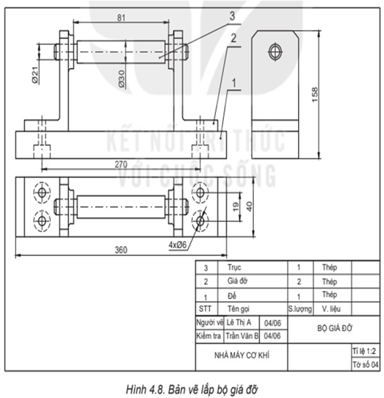
Bài 1. Đọc bản vẽ lắp bộ giá đỡ (Hình 4.8) theo trình tự trên Bảng 4.1 (kẻ bảng theo mẫu Bảng 4.1 vào vở và ghi phần trả lời vào bảng).

Slide 11
Bài 1. Đọc bản vẽ lắp bộ giá đỡ (Hình 4.8) theo trình tự trên Bảng 4.1 (kẻ bảng theo mẫu Bảng 4.1 vào vở và ghi phần trả lời vào bảng).
Bài 1
Bước 1. Khung tên
- Bộ giá đỡ
- Tỉ lệ: 1: 2
Bước 2. Bảng kê
Tên gọi, số lượng của chi tiết
- Đế (1)
- Giá đỡ (2)
- Trục (3)
Bước 3. Hình biểu diễn
- Hình chiếu đứng; hình chiếu bằng; hình chiếu cạnh
Bước 4. Kích thước
- Kích thước xác định khoảng cách giữa các chi tiết
- Kích thước chung: chiều dài 360 mm, chiều rộng 40 mm, chiều cao 158 mm
Bước 5. Phân tích chi tiết
- Đế (1)
- Giá đỡ (2)
- Trục (3)
Bước 6. Tổng hợp
- Tháo chi tiết: 3 – 2 – 1
- Lắp chi tiết: 1 – 2 – 3

Slide 12
VẬN DỤNG
Em hãy đọc bản vẽ ở Hình 3.7 để yêu cầu bác thợ mộc đóng cho em một cái giá sách đúng như bản vẽ.

Slide 13
VẬN DỤNG
Em hãy đọc bản vẽ ở Hình 3.7 để yêu cầu bác thợ mộc đóng cho em một cái giá sách đúng như bản vẽ.
Trình tự đọc | Nội dung đọc | Kết quả đọc bản vẽ giá sách treo tường (Hình 3.7)
Bước 1. Khung tên | - Tên gọi sản phẩm - Tỉ lệ bản vẽ | - Giá sách treo tường - Tỉ lệ: 1: 10
Bước 2. Bảng kê | Tên gọi, số lượng, vật liệu của chi tiết | - Thanh ngang (3), gỗ - Thanh dọc bên (2), gỗ - Thanh dọc ngăn (4), gỗ - Vít (42), thép
Bước 3. Hình biểu diễn | Tên gọi các hình chiếu | - Hình chiếu đứng - Hình chiếu bằng
Bước 4. Kích thước | - Kích thước chung - Kích thước lắp ghép giữa các chi tiết - Kích thước xác định khoảng cách giữa các chi tiết | - Kích thước chung: 1200, 650
Bước 5. Phân tích chi tiết | - Vị trí của các chi tiết | - Thanh ngang (1) - Thanh dọc bên (2) - Thanh dọc ngăn (3) - Vít (4)
Bước 6. Tổng hợp | - Trình tự tháo lắp các chi tiết - Công dụng của sản phẩm | - Tháo chi tiết: 4 – 3 – 2 – 1 - Lắp chi tiết: 1 – 2 – 3 – 4 - Cố định các chi tiết với nhau

Slide 14
VẬN DỤNG
Lựa chọn một sản phẩm đơn giản trong gia đình và cho biết sản phẩm đó được tạo bởi bao nhiêu chi tiết, vai trò của từng chi tiết trong sản phẩm

